Slide 1
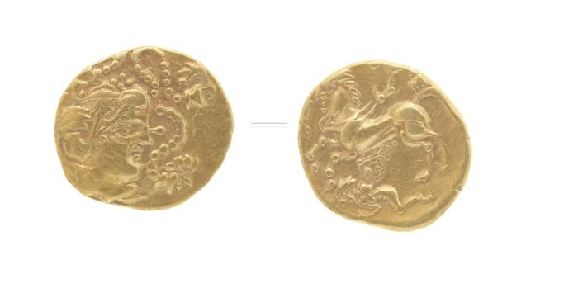
Quart de statère à la tête sommée de 4 points, attribué aux Vénètes
Commune de découverte : Moulay Lieu-dit : «Oppidum» Où le trouver ? Jublains (53) - Musée archéologique départemental de Jublains 53160 Jublains Domaine : Monnaie Période chronologique : 4| Protohistoire [- 2200 / - 50] Dimensions :
© Laboratoire Arc'Antique, Nantes
Description : Portrait détourné Au IIIe siècle avant notre ère, pour commercer, les Gaulois ont abandonné la pratique du troc, et ont introduit l’usage de la monnaie. Les premières pièces créées par les différents peuples gaulois imitaient celles fabriquées par les Grecs et les Romains, mais elles étaient façonnées à la « mode » gauloise. À gauche, une tête de profil est représentée, entourée de cordons perlés. Ce visage renvoie aux portraits des empereurs qui circulaient sur les monnaies romaines. Au revers de la pièce, à droite, un cheval chevauche un personnage ailé, allégorie de la victoire. Ainsi, cette pièce trouve son origine dans les monnaies du roi Philippe II, qui présentaient d’un côté le portrait du roi macédonien, et de l’autre un char.

